Slide 1

  TRƯỜNG TIỂU HỌC HƯNG ĐẠO
  Chủ đề 4:
  VẺ ĐẸP CỦA KHỐI
  Tiết 2
  GIÁO VIÊN : PHẠM THỊ NGỌC ÁNH

Slide 2
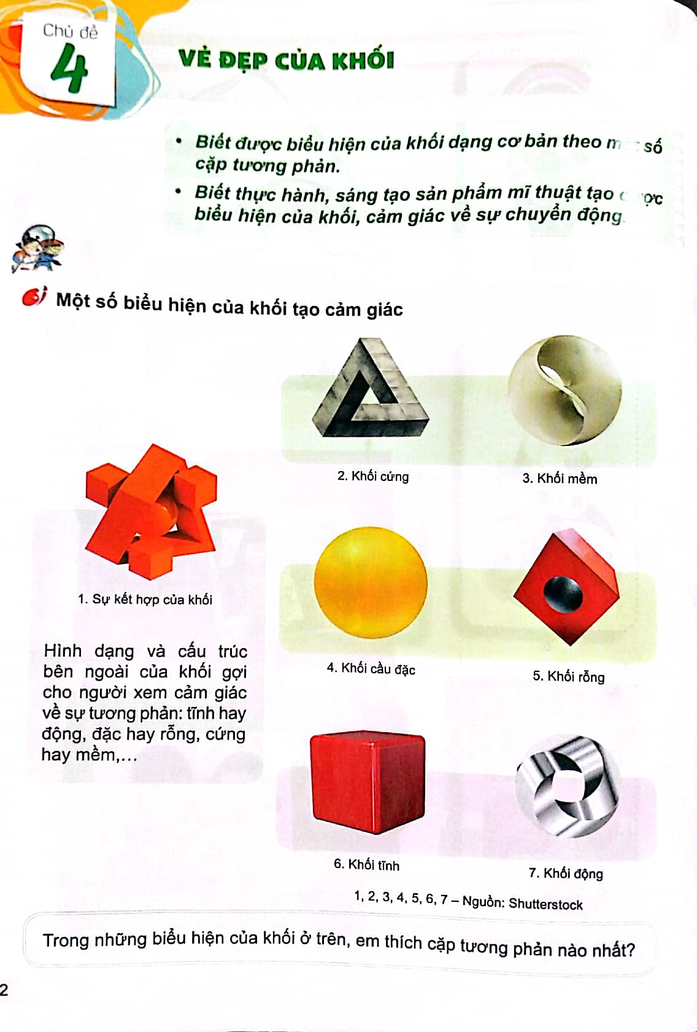
TRÒ CHƠI
TÌM TÊN VÀ BIỂU CẢM CỦA KHỐI
KHỐI CỨNG
Chắc chắn, mạnh khoẻ
KHỐI ĐẶC
Nặng
KHỐI ĐẶC
Nặng
KHỐI MỀM
Mềm mại ,nhẹ nhàng
KHỐI RỖNG
Nhẹ
KHỐI ĐỘNG
Đang rơi, đang chạy

Slide 3
SỰ KẾT HỢP NHIỀU KHỐI
(tiết 2)
a.HÌNH BÊN ĐƯỢC KẾT HỢP NHỮNG KHỐI NÀO ?
b.KHỐI ĐÓ CÓ BIỂU HIỆN GÌ ?
a. khối cứng , khối tĩnh, khối đặc
b. có biểu hiện đang chuyển động

Slide 4
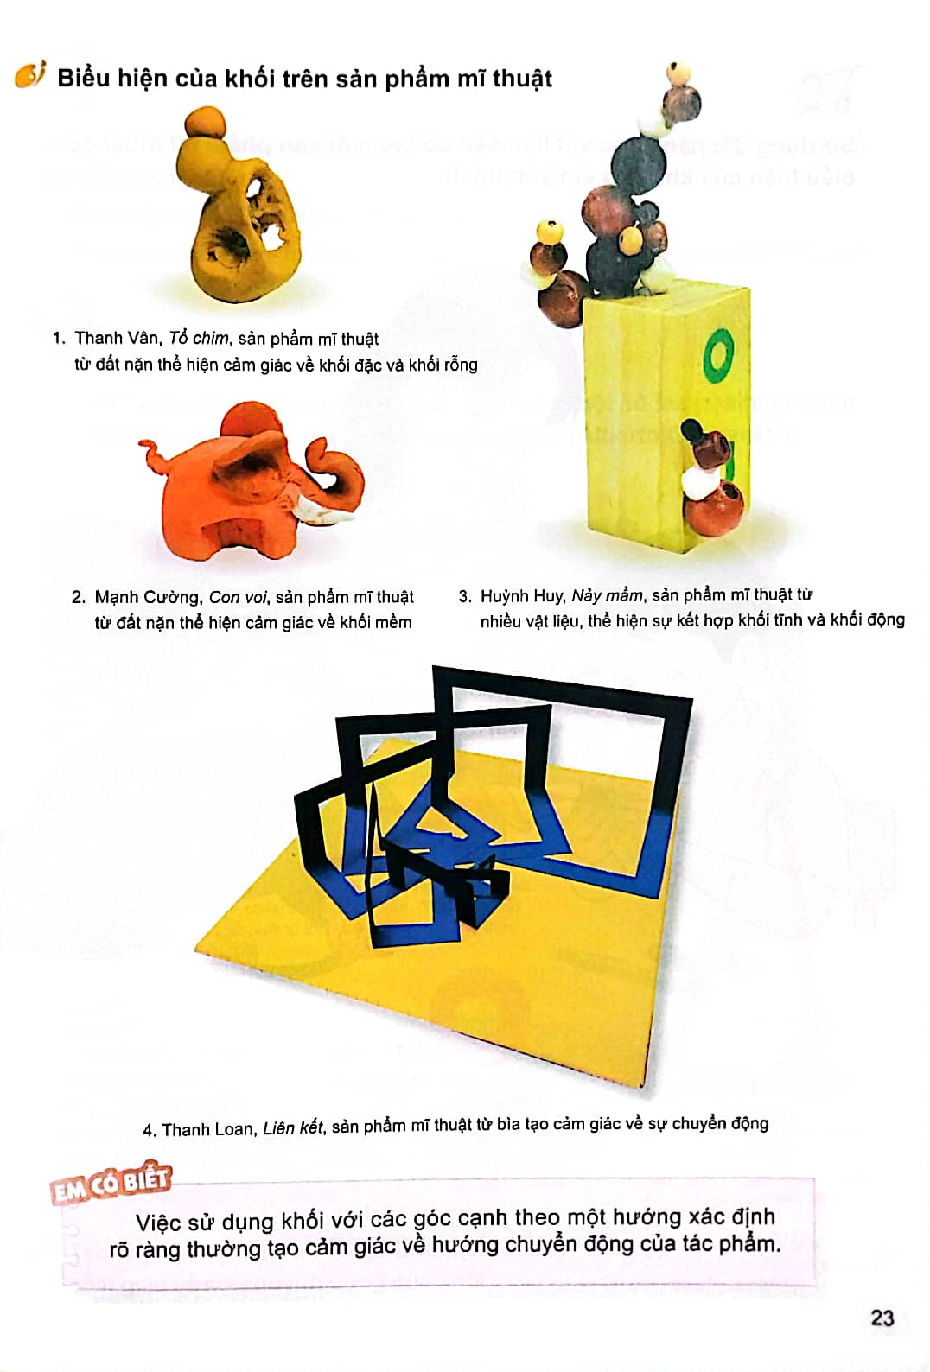
1. Quan sát
Biểu hiện của khối trên SPMT
Quan sát một số biểu hiện của khối trên SPMT

Slide 5
SỰ KẾT HỢP NHIỀU KHỐI
GHI NHỚ

Slide 6

THỰC HIỆN
Sử dụng đất nặn hoặc vật liệu sẵn có tạo một sản phẩm mĩ thuật có biểu hiện của khối mà em yêu thích.

Slide 7







THẢO LUẬN
SẢN PHẨM KẾT HỢP NHỮNG KHỐI NÀO ?
SẢN PHẨM CÓ BIỂU HIỆN GÌ ?

